Slide 1
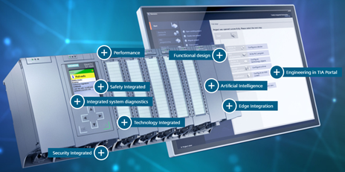
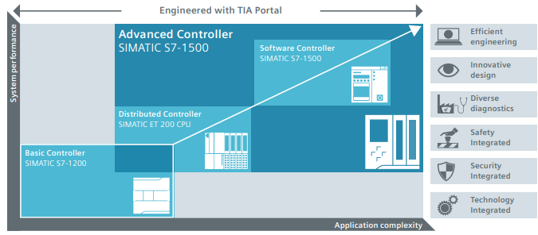
Previna paradas por falta de peças
Novo S7-1500 PLC
VALOR E VANTAGENS
DESCRIÇÃO
Otimização de performance.
Aumento de confiabilidade e produtividade.
Design funcional, fácil manuseio e máxima facilidade de uso em muitos novos detalhes: jumpers de potencial integrados, elementos de proteção que podem ser montados sem ferramentas, conectores frontais uniformes, etiquetagem ergonômica do terminal.
Autonomia do pessoal de manutenção.
Maior capacidade de memória, permitindo tamanhos de formato adicionais.
Novas funcionalidades possíveis como opções (ajustes mais precisos, tempos de resposta mais curtos e tempo de processamento de comandos de até 1ns na CPU).
Diagnóstico facilitado pela manutenção.
Alto nível de proteção e segurança
Aumento do ciclo de vida da máquina em mais de 50 000h
Fornecimento de Siemens PLC S7-1500 com tecnologia de ponta.
Instalado com o Portal TIA do controlador
Licença para comprar diretamente pelo cliente na Siemens
Valor: Obsolescência, Eficiência
Equipamento: Todo o equipamento de embalagem (exceto paletizador P4)
Catálogo código : CLC-055

